Slide 1



温湿度采集显示并控制继电器的
云数据存储系统
- 汇报人：季宏鑫 -
- 班 级：电子信息工程20-01班 -

Slide 2
目录
CONTENTS
01
硬件模块
02
实现方案
03
硬件连接
04
实现结果

Slide 3
01
硬件模块
Hardware modules

Slide 4

DHT11传感器
12864液晶屏
主控芯片
STC89C52
继电器
模块
实地进行动保工作的弊端
ESP8266
直流电机
24c02芯片

Slide 5
02
实现方案
Implementation scenario

Slide 6
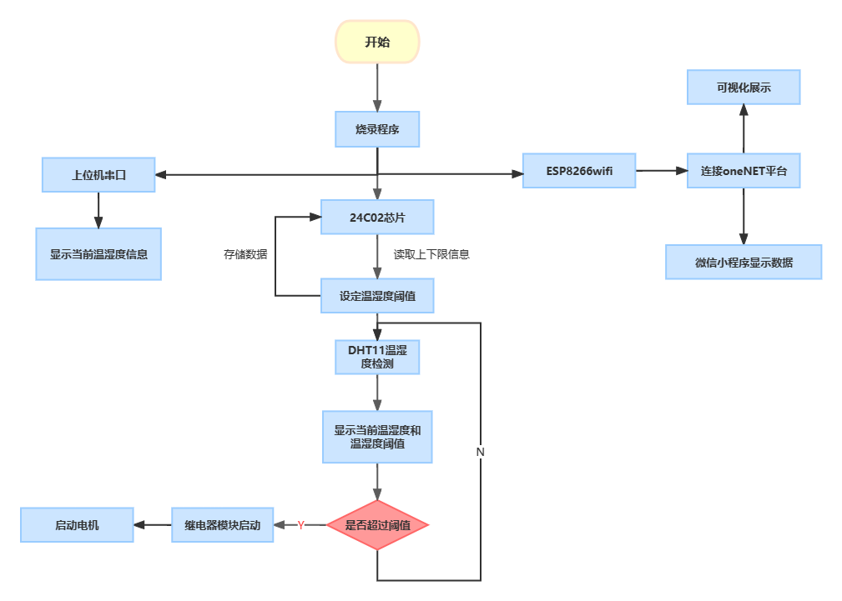
1、开机显示姓名学号3秒
2、显示当前温度，设置温度上下限
3、当温度和湿度超过上下限时启动继电器
4、通过矩阵键盘调节温度、湿度上下限
5、单片机与电脑进行通信显示当前的温湿度信息
6、通过ESP8266wifi模块上传数据至onenet云平台并进行可视化展示
7、微信小程序后台监测

Slide 7
03
硬件连接
Hardware connection

Slide 8
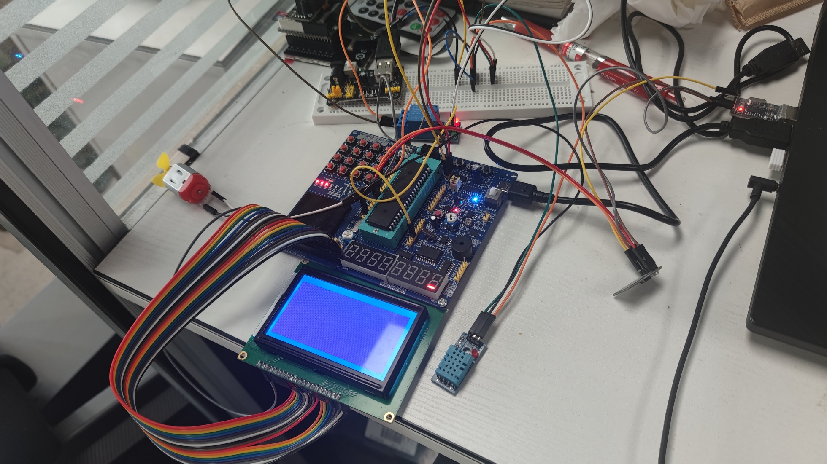
实物连接图

Slide 9
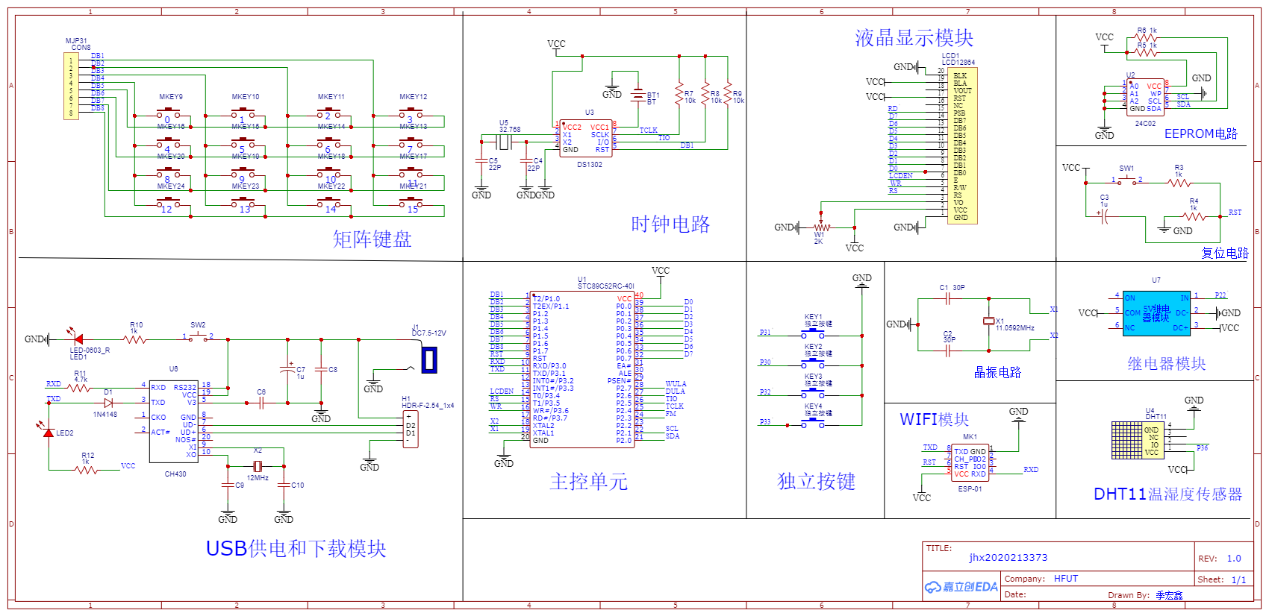
硬件连接原理图

Slide 10
02
实验结果
Research content

Slide 11
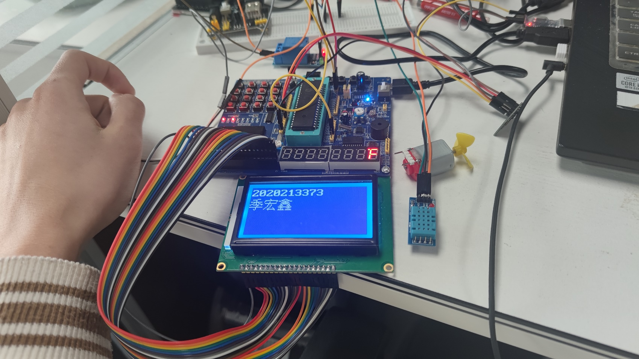
显示姓名学号

Slide 12
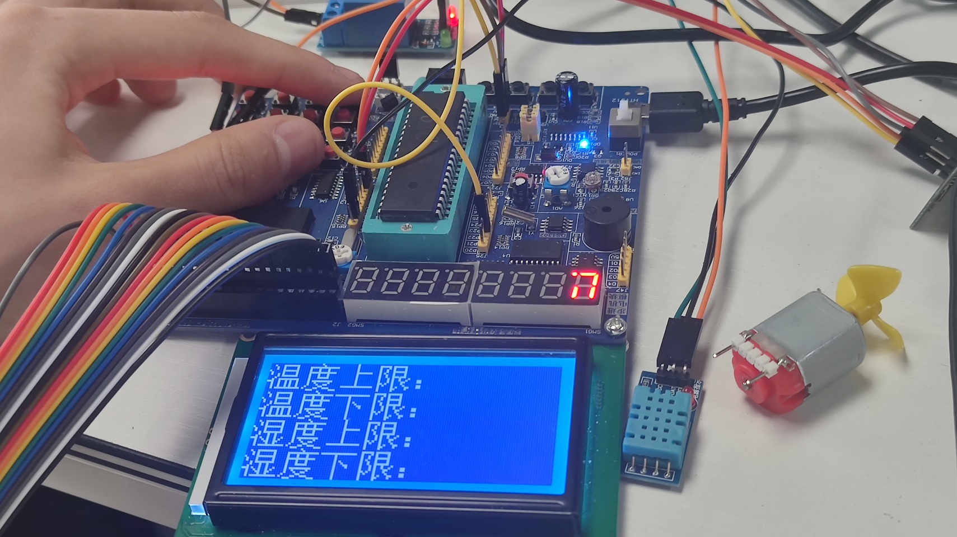
矩阵键盘设定温湿度

Slide 13
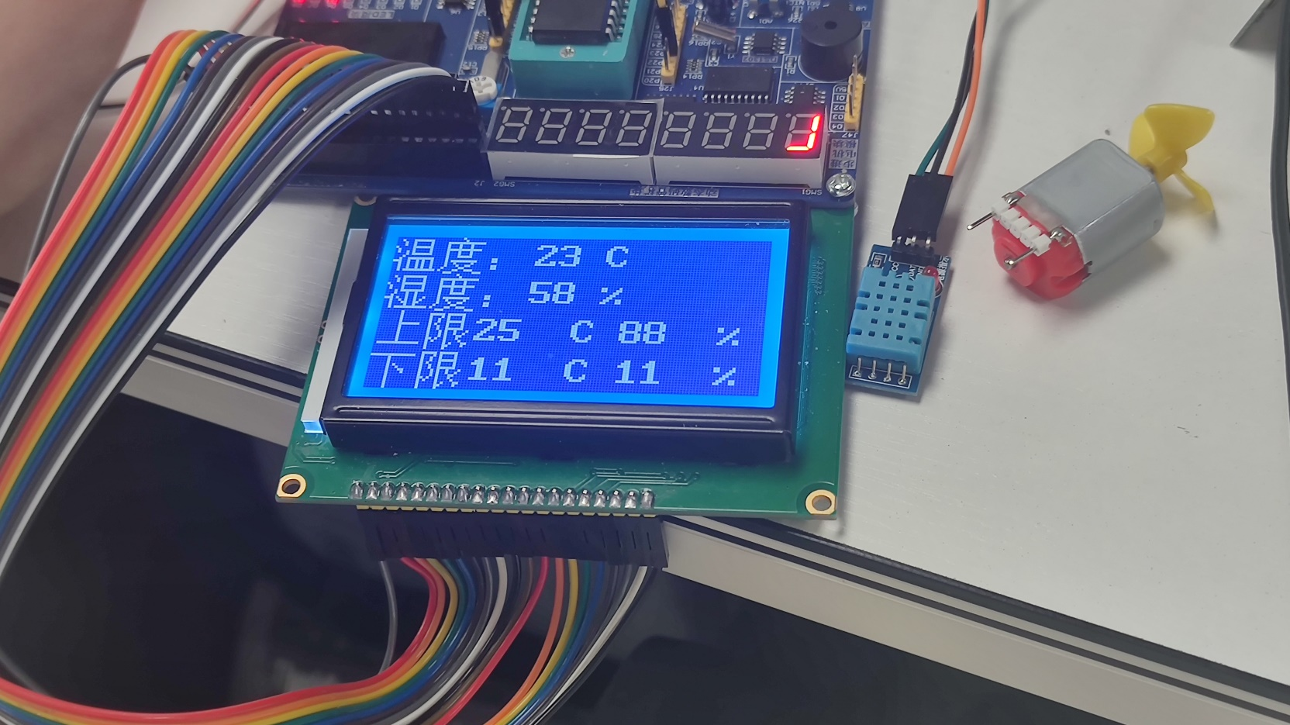
温湿度显示界面

Slide 14
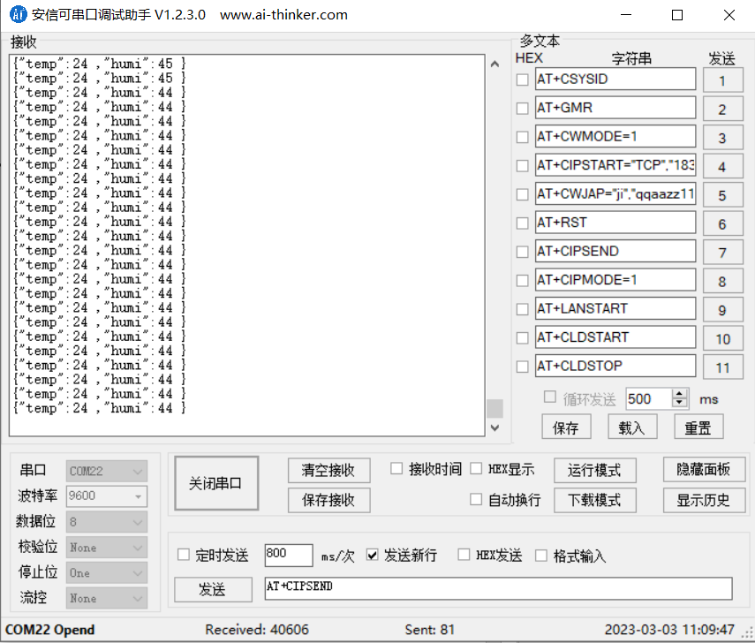
上位机通信

Slide 15
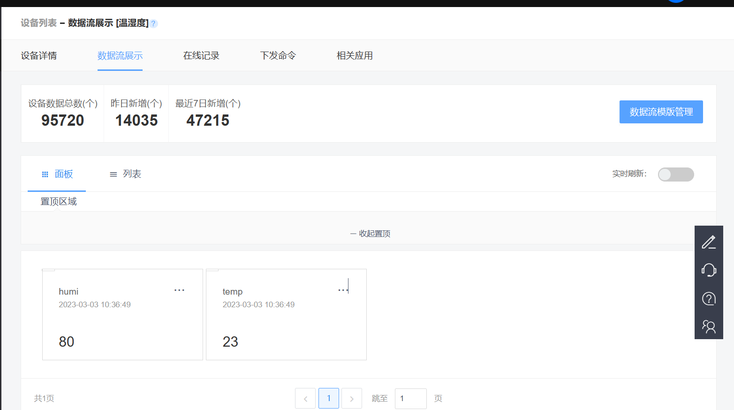
后台数据显示

Slide 16
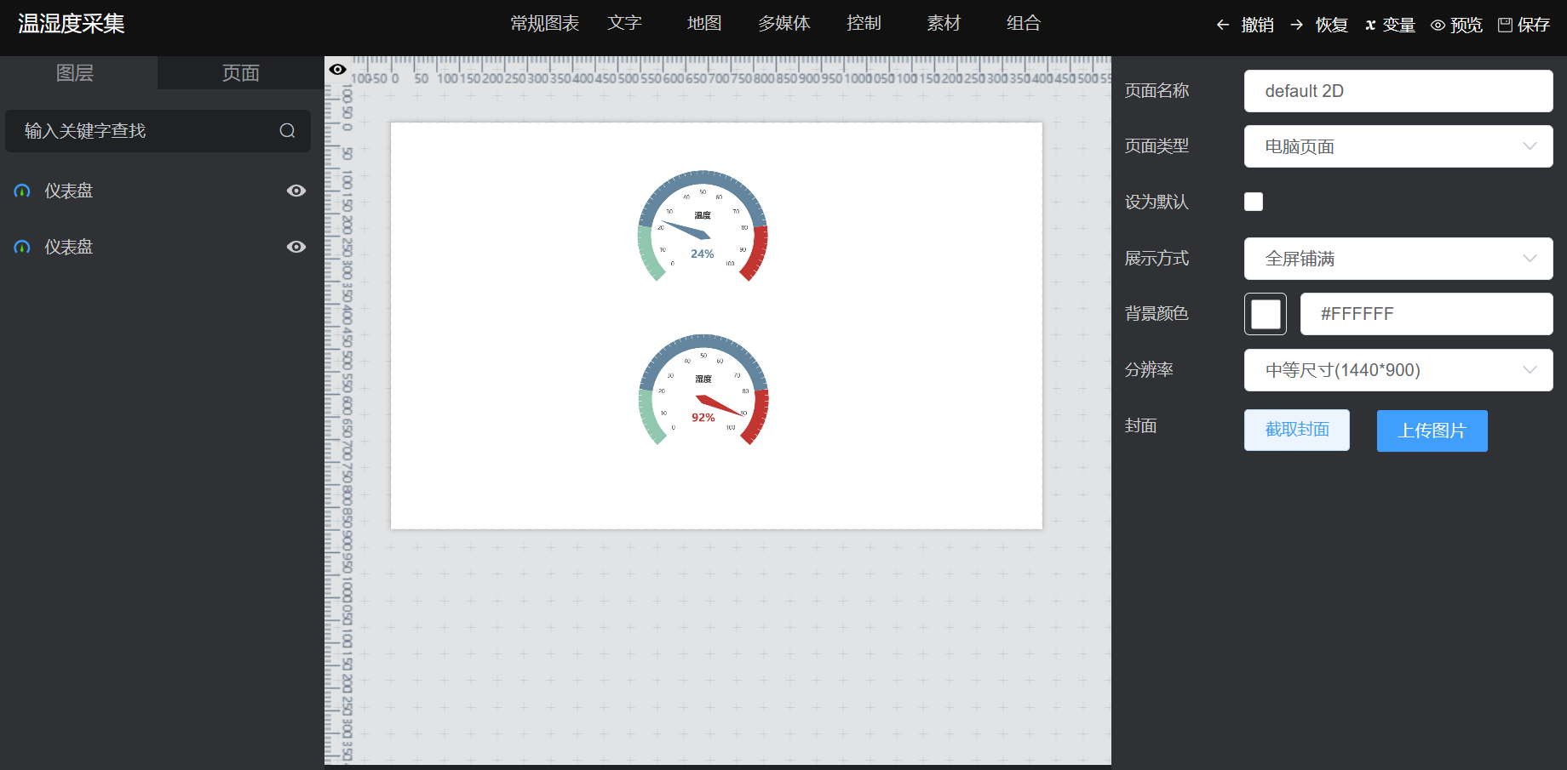
数据可视化显示

Slide 17
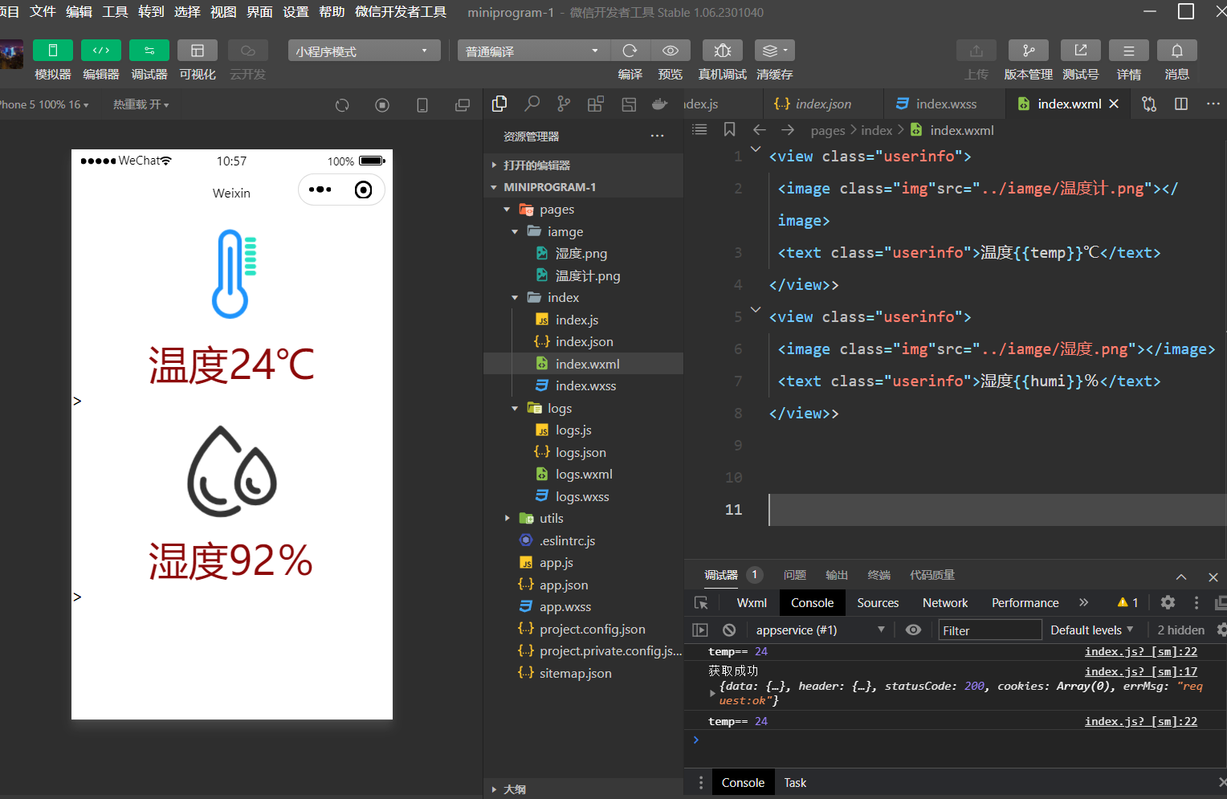
微信小程序后台监测

Slide 18
THANKS
- 汇报人：季宏鑫 -
- 班级：电子信息工程20-01班-

